Slide 1
Ожирение модифицирует влияние полиморфизмов SERBP1 на гемокоагуляцию и стеноз коронарных артерий
Автор: Шиленок В.В.
ФГБОУ ВО КГМУ Минздрава России
НИИ генетической и молекулярной эпидемиологии
e-mail: Vladislav.Shilenok93@yandex.ru

Slide 2
Финансирование:
Исследование выполнено при финансовой поддержке Курского государственного медицинского университета.

Slide 3
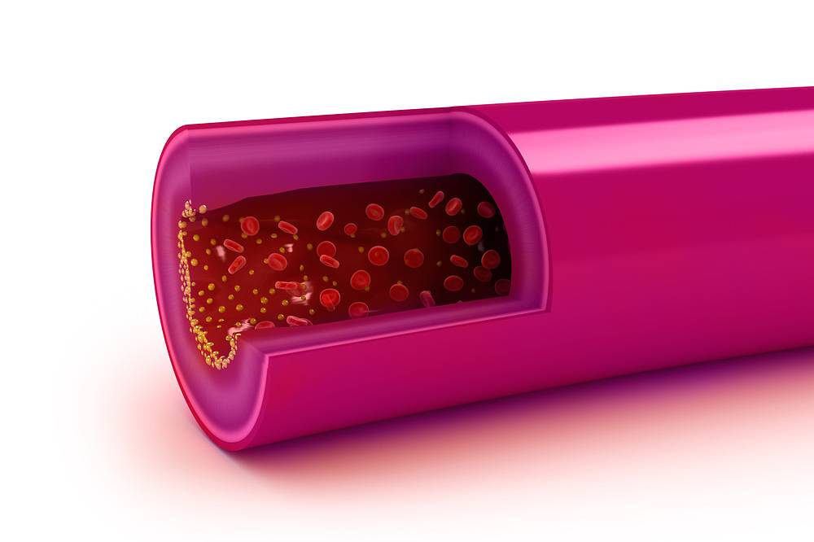
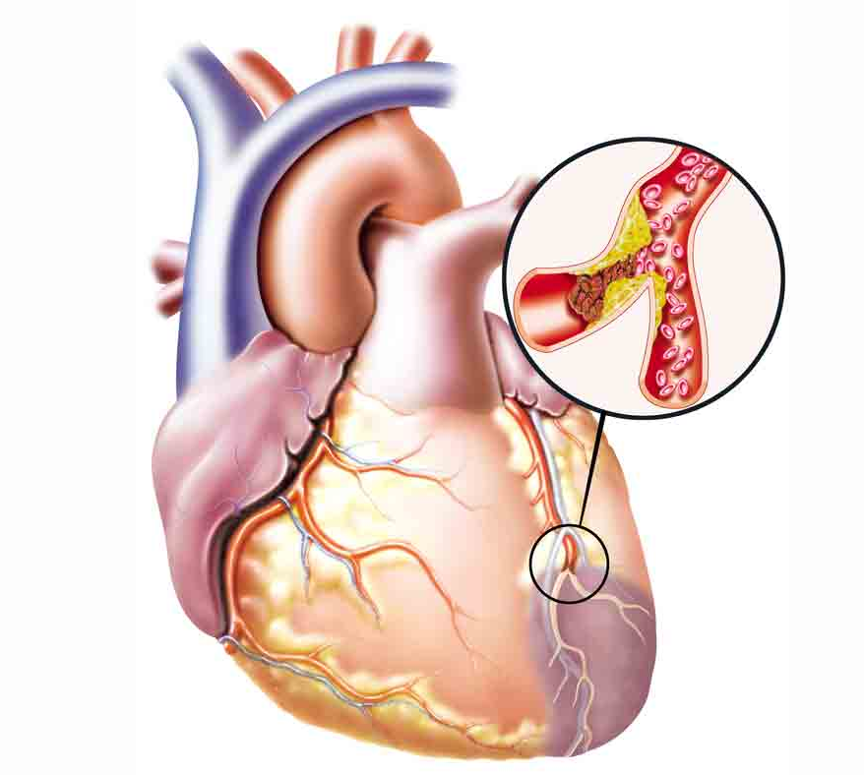
Актуальность:
SERBP1
Основной причиной ишемической болезни сердца (ИБС) является атеросклероз коронарных артерий. Целью настоящего исследования стал анализ связи между локусами гена SERBP1, кодирующего один из белков с шаперонной активностью Hero и клиническими параметрами пациентов с ИБС.

Slide 4
Методы:
Генотипирование 836 больных ИБС по локусам гена SERBP1 (rs4655707, rs1058074, rs12561767, rs12566098, rs6702742) - методом ПЦР в «реальном времени» с помощью зондов TaqMan.
Для оценки связи между генотипами и количественными признаками были рассчитаны логарифмически линейные коэффициенты регрессии (β) и стандартные ошибки (SE).
Коррекция множественных сравнений проводилась с использованием пермутационного теста (P_{perm}).
Биоинформатические ресурсы: CARDIOVASCULAR DISEASE
Knowledge Portal, Gene Ontology.

Slide 5
Результаты: У пациентов с ИМТ<30 обнаружена связь rs4655707 и rs6702742 SERBP1 с увеличением МНО
SNPs | beta | SE | Pperm
rs4655707 SERBP1 | 0.4191 | 0.1661 | 0.007
rs6702742 SERBP1 | 0.4195 | 0.1719 | 0.0098
Более того, у данной группы больных rs12561767 и rs6702742 SERBP1 были связаны с уменьшением стеноза левой коронарной артерии
SNPs | beta | SE | Pperm
rs12561767 SERBP1 | -1.277 | 0.4637 | 0.02
rs6702742 SERBP1 | -1.277 | 0.4637 | 0.02

Slide 6
Выводы:
Анализ cis-eQTL показал, что SNPs SERBP1 значительно влияют на экспрессию IL12RB2 в крови, сосудах и тканях сердца.
В настоящем исследовании показано, что ИМТ может модифицировать связь между SNPs SERBP1 с показателями МНО и стеноза левой коронарной артерии. Данные ассоциации можно объяснить (1) регуляцией SERBP1 стабильности PAI-1 – белка, связанного с риском тромбоза и (2) регуляцией экспрессии IL12RB2, который может влиять на развитие атеросклероза через сигнальный путь интерлейкина-12.

